Slide 1
Warmińsko-Mazurski Urząd Wojewódzki w Olsztynie
Realizacja zadań i sprawozdawczość
w ramach rozdziałów
85502 i 85513 §§ 2010
Anna Koroś-Czubak
Oddział Budżetu, Planowania i Analiz
WPS
Olsztyn, 16 grudnia 2021 r.

Slide 2
BUDŻET W RAMACH 85502
85502 § 2010 – Świadczenia rodzinne, świadczenie z funduszu alimentacyjnego oraz składki na ubezpieczenia emerytalne i rentowe z ubezpieczenia społecznego
I. Wydatek w układzie zadaniowym: 13.4.1.1.Świadczenia rodzinne, świadczenia z funduszu alimentacyjnego i zasiłki dla opiekunów
Aktualny Plan: 634.792.185 zł, w tym:
628.739.368 zł (z tego 139.577 zł – zobowiązania wymagalne),
6.052.817 zł - dotacja nierozdysponowana (do blokady).
Budżet na 2022 rok: 633.918.000 zł
II. Wydatek w układzie zadaniowym: 13.4.1.6. – Wsparcie kobiet w ciąży i rodzin w zakresie dostępu do instrumentów polityki na rzecz rodziny (świadczenia jednorazowe 4.000zł Za Życiem)
Aktualny Plan: 827.168 zł
Budżet na 2022 rok: 996.000 zł

Slide 3
BUDŻET W RAMACH 85513 w 2021 roku
Rozdział 85513 § 2010 - Składki na ubezpieczenie zdrowotne opłacane za osoby pobierające niektóre świadczenia rodzinne oraz za osoby pobierające zasiłki dla opiekunów
Aktualny Plan: 10.724.502 zł, w tym:
10.646.197 zł,
78.305 zł – dotacja nierozdysponowana (do blokady)
Budżet na 2022 rok: 9.820.000 zł

Slide 4
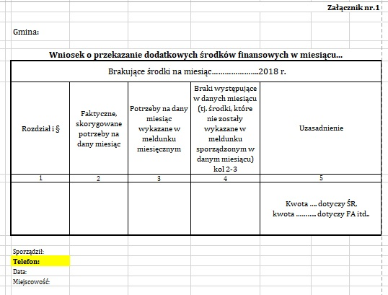
Dodatkowe zapotrzebowanie
Termin złożenia wniosku – do 20 każdego miesiąca, jednakże im szybciej tym lepiej !

Slide 5
Realizacja zadań za pośrednictwem CAS
dostęp do systemu osób realizujących zadanie (nowe konta użytkownika
/ aktualizacja / zgłaszanie do WPS nieaktywnych użytkowników);
aktualizacja oprogramowania przed przekazywaniem sprawozdań (weryfikacja treści niepoprawnych reguł),
terminowe przekazywanie sprawozdań lub złożenie pisemnych wyjaśnień w przypadku problemów z przekazaniem w terminie;
podpisy elektroniczne / upoważnienia do podpisywania sprawozdań / zapotrzebowań
(pismo znak PS-I.3124.21.2021 z dnia 21 maja 2021 roku);
osoby sporządzające – aktualizacja danych kontaktowych,
Wyjaśnienia do niepoprawnych reguł wpisujemy w uwagach,
Weryfikacja danych po przekazaniu sprawozdania w systemie CAS (podgląd nienarastająco).

Slide 6
SPRAWOZDAWCZOŚĆ
- ŚR, FA, ZDO i KO

Slide 7
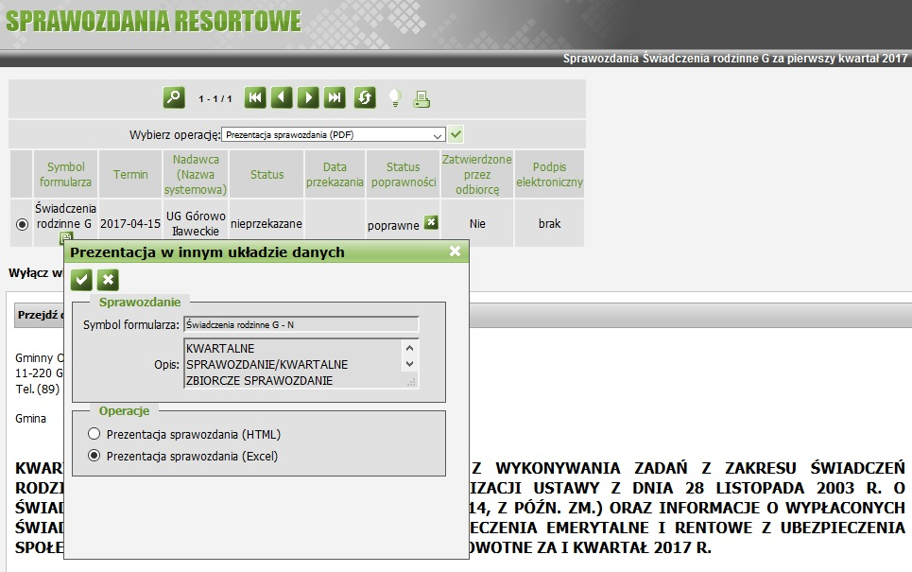
FUNKCJE DODATKOWE
Podgląd nienarastająco
Funkcja umożliwia wygenerowanie sprawozdania w ujęciu miesięcznym – stosować każdorazowo, gdy pojawia się niepoprawna reguła !!!

Slide 8
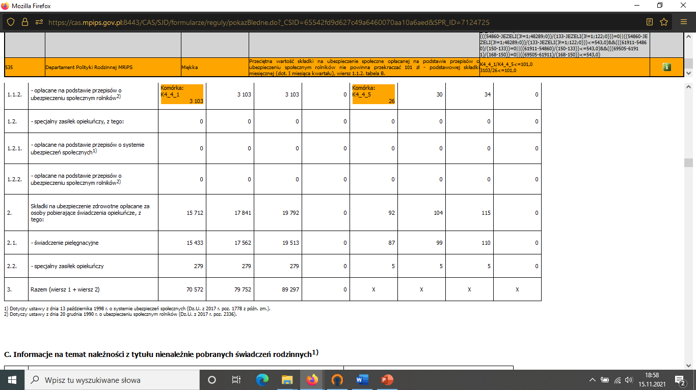
NIEPOPRAWNE REGUŁY
Niepoprawne reguły „przesuwamy” suwakiem w dół, klikając na każdą kolejną system podświetla błąd w danym polu sprawozdania.

Slide 9
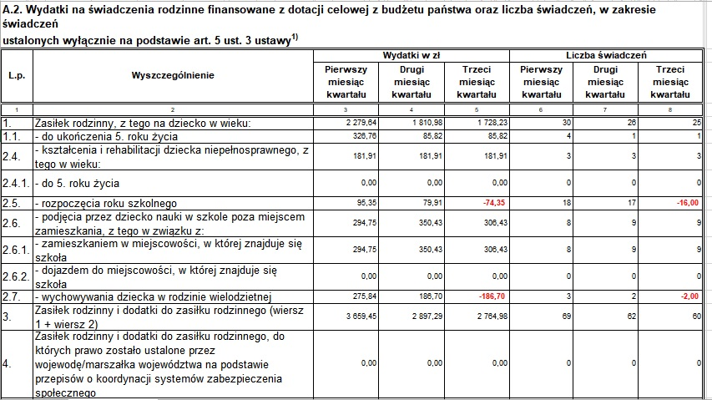
Sprawozdanie ze ŚR
Po przekazaniu sprawozdania w CAS, należy zweryfikować dane w ujęciu nienarastającym w tabeli A.2. dot. wydatków „złotówka za złotówkę” !!!

Slide 10
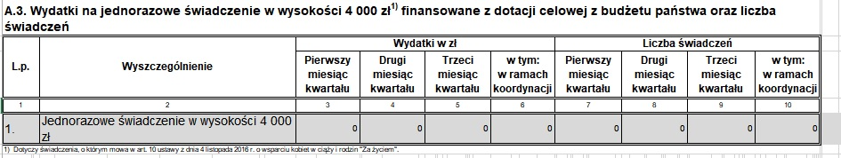
Sprawozdanie ze ŚR
W tabeli A.3. wykazujemy tylko i wyłącznie wydatki dot. wypłat jednorazowych świadczeń 4.000zł „Za Życiem”, bez kosztów obsługi !!!

Slide 11
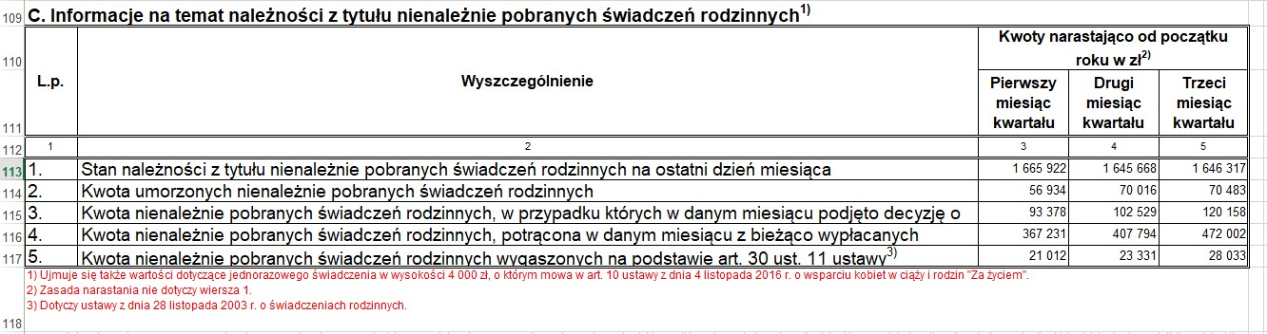
Sprawozdanie ze ŚR – część C
Tabela C - ujmuje się także wartości dot. 4.000 zł „Za Życiem” (do wpisania w treści uwag),
Tabela C wiersz 1 – bez wartości wynikających z koordynacji,
3. W wierszu C.1 wykazuje się stan należności (nienarastająco) wynikający m.in. z wydanych prawomocnych decyzji, pomniejszony o dokonane (do ostatniego dnia tegoż miesiąca) zwroty, wygaszenia, umorzenia,
Kwota nienależnie pobranych świadczeń, potrącona w danym miesiącu z bieżąco wypłacanych świadczeń nie może być większa niż kwota odzyskanych w danym miesiącu świadczeń nienależnie pobranych (z tabel D),
Stan należności z tabeli C1 nie może maleć o wartość większą niż suma odzyskanych nienależnie pobranych kwot w danym miesiącu z tabel D.1 + D2 + D3

Slide 12
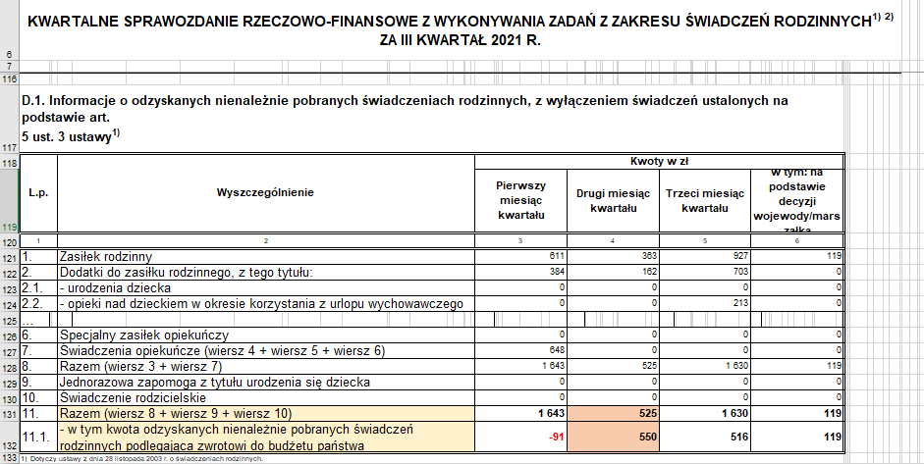
Sprawozdanie ze ŚR – część D1
Kwota odzyskanych nienależnie pobranych świadczeń rodzinnych zwrócona do budżetu państwa nie powinna być wyższa w danym miesiącu niż kwota ogółem odzyskanych nienależnie pobranych świadczeń w danym miesiącu (D 1.11 >=D1.11.1)

Slide 13
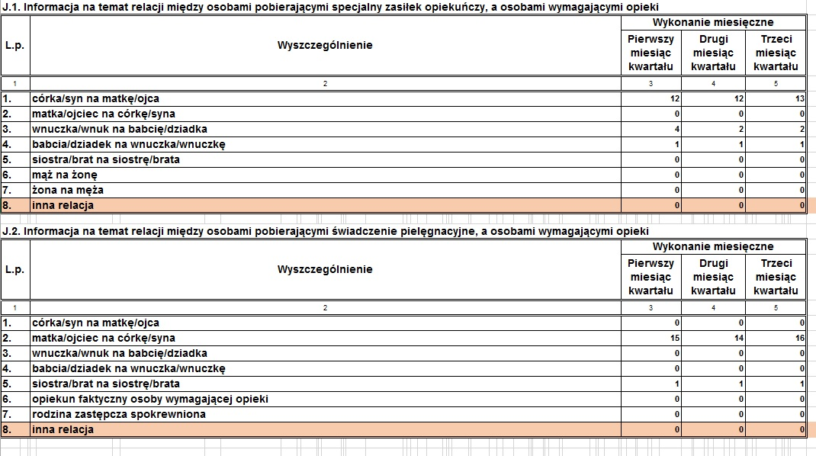
Sprawozdanie ze ŚR - część J.1 i J.2
Tabela J.1 i J.2 – liczbę określonych „relacji” dla każdego miesiąca wykazuje się w odniesieniu do liczby wypłaconych w danym miesiącu świadczeń (łącznie liczba tych relacji nie powinna być większa niż liczba wypłaconych świadczeń w danym miesiącu z tabeli A1),

Slide 14
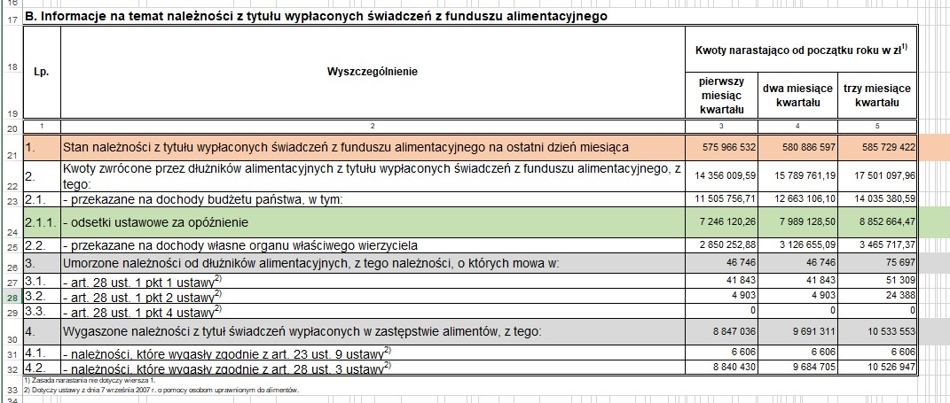
Sprawozdanie z FA - część B
Po przekazaniu sprawozdania w CAS, należy zweryfikować dane w ujęciu nienarastającym w tabeli B !!!
Stan należności w wierszu 1 nie może maleć z m-ca na m-c o więcej niż było zwróconych, umorzonych, wygaszonych i odzyskanych należności,
Wartość w wierszu 2.1.1 w danym miesiącu nie może być większa niż w wierszu 2.1.,
Wartości w wierszu 3 nie mogą powtarzać się w wierszu 4,
Wartości w wierszu 3 wykazujemy adekwatnie do spraw wykazanych w tabeli D1 wiersz 3 oraz wartości w wierszu 4 adekwatnie do spraw w tabeli D1 wiersz 4.

Slide 15
Część F sprawozdania z FA
Tabela F – wiersz 1.1 Dłużnicy w gminie, w stosunku do których podjęto działania, należy rozpatrywać w kontekście działań wykazywanych poniżej w tabeli, ewentualnie innych działań, których nie uwzględnia tabela
Tabela F – wiersz 1 jest sumą z wierszy 1.1 + 1.2,
Jeżeli były podejmowane inne działania wobec dłużników, niż te wykazywane w tabeli F, należy to wpisać w uwagach,
Tabela F wiersz 10 – wykazuje się wyłącznie te decyzje o uznaniu dłużnika alimentacyjnego za uchylającego się od zobowiązań alimentacyjnych, które stały się ostateczne,
Tabela F kolumna 6 – Liczba podjętych działań, które w danym kwartale doprowadziły do wzrostu ściągalności należności… - ocena, które to z podjętych działań należy do organu właściwego dłużnika i wierzyciela. W kolumnie tej ujmuje się nie tylko „efekty” działań podjętych w bieżącym kwartale sprawozdawczym, lecz również działania wykazywane w sprawozdaniach za poprzednie kwartały (ale tylko te, które spowodowały wzrost ściągalności),

Slide 16
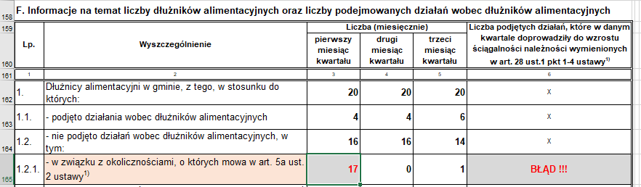
Sprawozdanie z FA - część F
Wiersz 1.1. – wykazujemy liczbę dłużników wobec, których w danym miesiącu podjęto działania (zarówno te wynikające z tabeli, jak i inne dodatkowe),
Wiersz 1.2.1 – dane powinny być mniejsze niż w wierszu 1.2.

Slide 17
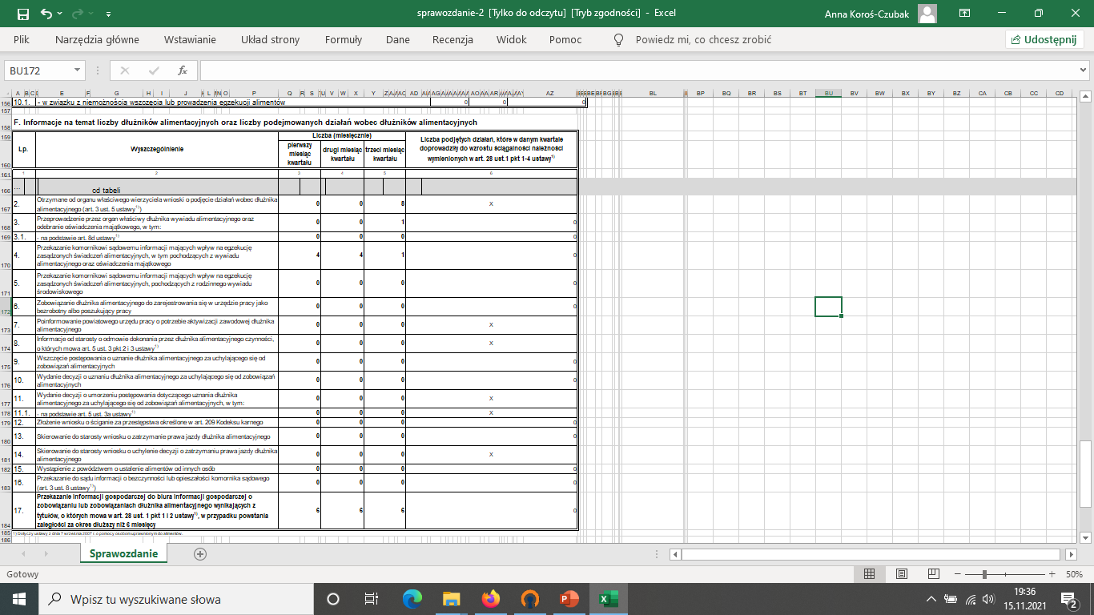
Sprawozdanie z FA - część F cd.
Inne działania niż te wynikające z tabeli F wpisujemy w treści uwag sprawozdania.

Slide 18
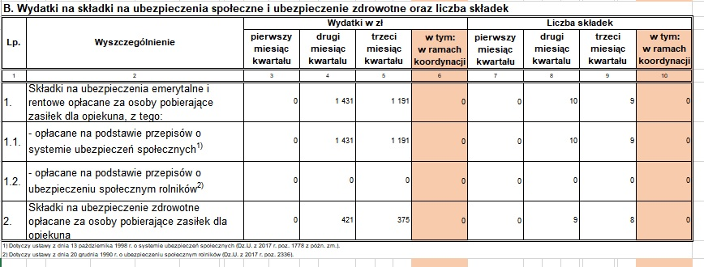
SPR ZDO
Po przekazaniu sprawozdania w CAS, należy zweryfikować dane w ujęciu nienarastającym w tabeli B !!!

Slide 19
KOSZTY OBSŁUGI należne w ramach 85502
1. Od dotacji przekazanej w 2021 roku na gminę w ramach rozdziału 85502 – 13.4.1.1. (planu po zmianach) odejmujemy wydatki poniesione na realizację świadczeń rodzicielskich (wypłacone świadczenia rodzicielskie oraz koszty obsługi w postaci 30 zł od wydanych decyzji), pozostała kwota dotacji x 3% to środki należne na koszty obsługi świadczeń rodzinnych, zasiłków dla opiekuna i świadczeń z funduszu alimentacyjnego (załącznik 85502 – Rozliczenie spr 2021r.)
2. W przypadku jednorazowego świadczenia w wysokości 4.000 zł wypłacanego na podstawie ustawy z 4 listopada 2016 roku o wsparciu kobiet w ciąży i rodzin „Za Życiem”, koszty obsługi stanowią 3% otrzymanej dotacji (w zł i gr) i są finansowane w formie dotacji celowej z budżetu państwa, tj. w ramach dotacji ujętej w rozdziale 85502 § 2010, ale w odrębnej klasyfikacji zadaniowej 13.4.1.6. - Wsparcie kobiet w ciąży i rodzin w zakresie dostępu do instrumentów polityki na rzecz rodziny !!!

Slide 20
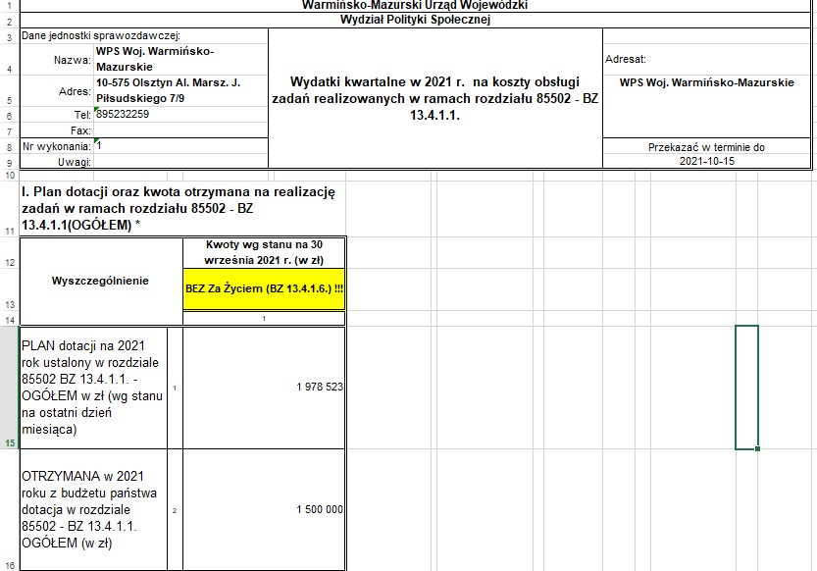
Sprawozdanie z Kosztów Obsługi – cz. I
Bez „Za Życiem”
Plan dotacji musi być zgodny z kwotami wynikającymi z decyzji Wojewody,
Otrzymana dotacja – wg stanu na ostatni dzień miesiąca,

Slide 21
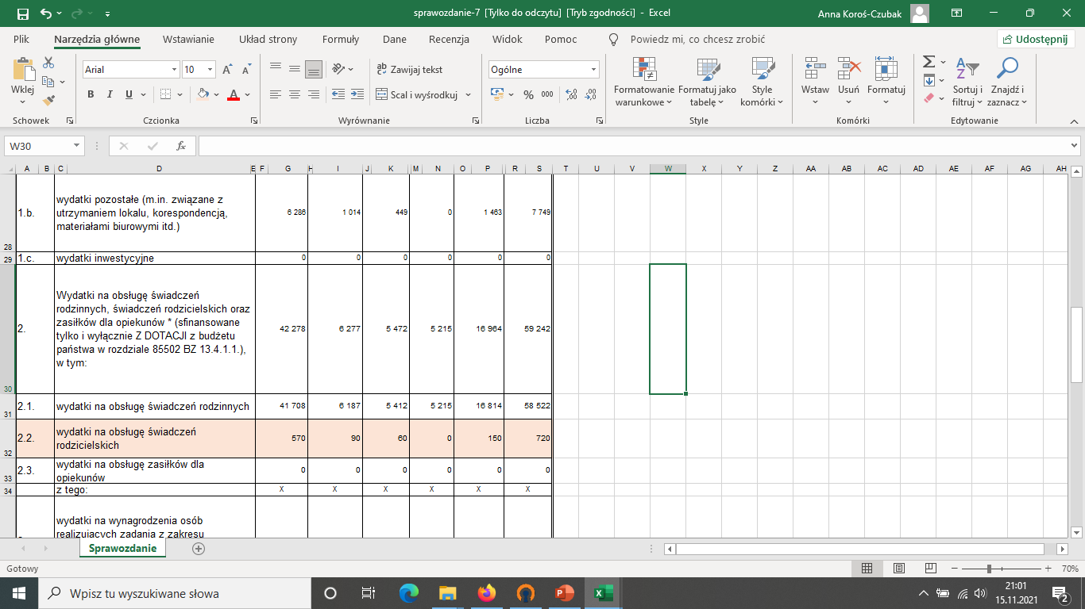
Sprawozdanie z Kosztów Obsługi – cz. II ŚR
1. Wydatki na obsługę świadczeń rodzicielskich pokryte z dotacji nie mogą być wyższe niż przysługujące naliczone od liczby wydanych decyzji w tym okresie x 30zł

Slide 22
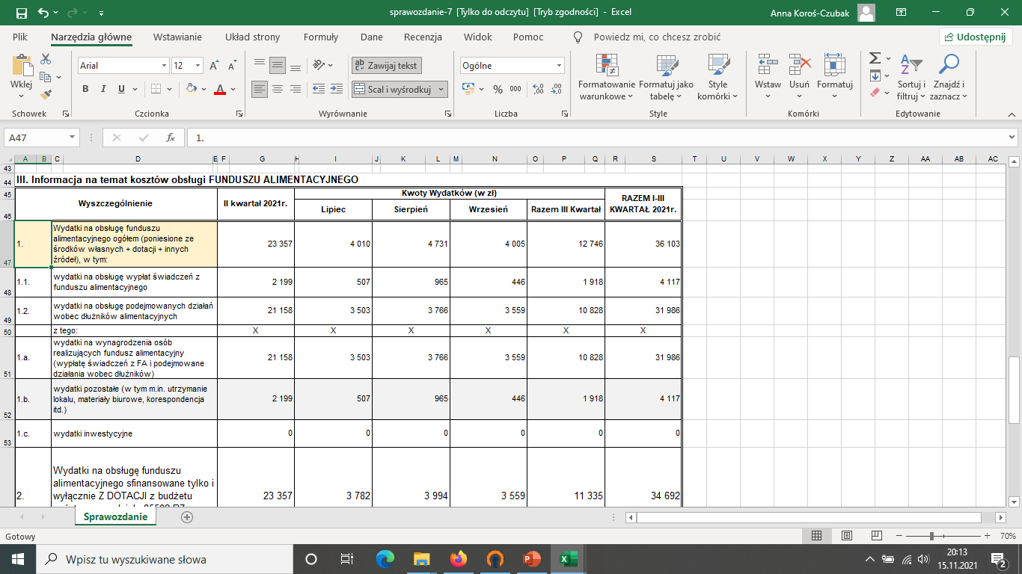
Sprawozdanie z Kosztów Obsługi – cz. III FA
Wydatki w wierszu 1 zawierają m.in. Środki własne gminy pochodzące ze zwrotów od dłużników alimentacyjnych, inne środki własne i dotację,
Wydatki w wierszu 1 mogą być równe lub wyższe niż suma wydatków z wiersz 2 + wiersz 3,
Wydatki na wynagrodzenia nie powinny być niższe niż wartość najniższej krajowej pensji (w przeliczeniu na wykazane etaty),
Wiersz 1.b nie może zawierać wartości 0zł.

Slide 23
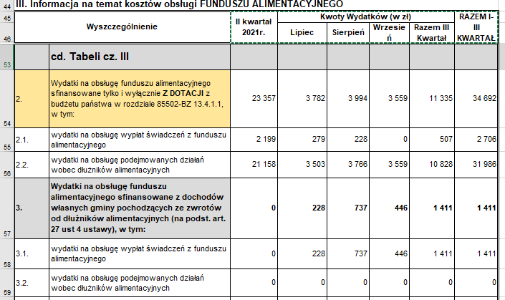
Sprawozdanie z Kosztów Obsługi – cz. III FA cd
Cz. III cd.
wiersz 2 – wykazujemy wydatki poniesione wyłącznie z dotacji,
wiersz 3 – wykazujemy wydatki sfinansowane z dochodów własnych gminy pochodzące ze zwrotów od dłużników aliment.,
wartości w wierszu 3 (narastająco) nie powinny być wyższe niż ogółem kwoty zwrócone przez dłużników aliment. przekazane na dochody własne gminy (spr FA tab.B w.2.2)

Slide 24
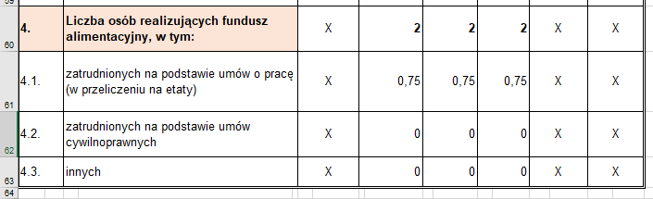
Sprawozdanie z Kosztów Obsługi FA – cd.
Liczba osób – wykazujemy osoby faktycznie realizujące zadanie i za które gmina ponosi koszty zatrudnienia,
Wiersz 4.1 – wykazujemy wartości etatu do 2 miejsc po przecinku (sumując etaty osób realizujących zadanie (analogicznie w ŚR),

Slide 25
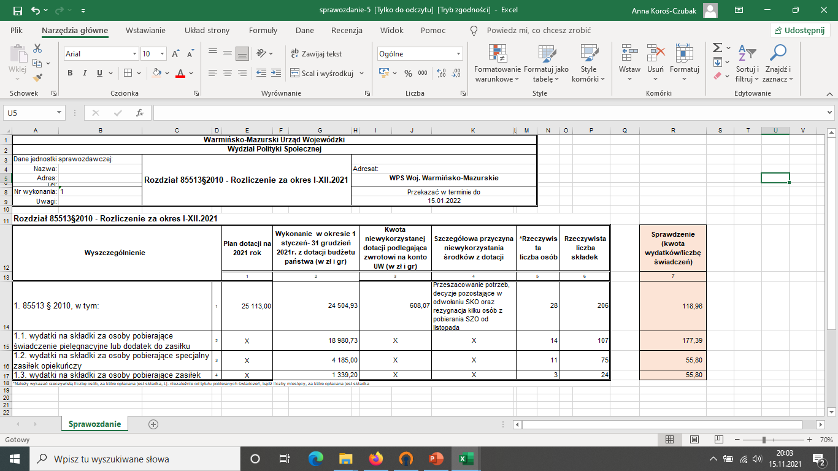
85513 par. 2010 – Rozliczenie za 2021 rok

Slide 26

KREATYWNOŚĆ SPRAWOZDAWCZA
– określenia dot. systemu SAC/CAS
Casss
1. „Błędy w „dżiSaku”” (od gSAC)
2. „Dostęp w „Sako””
3. „Jakieś walidacje w „Saczu” mi wyskoczyły/się wyświetlają”
4. „Cofnie mi Pani eŚWRa i oFA w Saku ? ”
5. „Przekaże mi Pani to sprawozdanie, żebym miał czym w Ministerstwie negocjować !”
6. „Jest Pani teraz na „Kasie”?”

Slide 27
Podziękowania
Za realizację niezliczonej ilości sprawozdań resortowych i jednorazowych,
często w bardzo krótkim czasie
Za szybkość udzielania informacji w sytuacjach nagłych
Za zgłaszanie uwag, wniosków i spostrzeżeń usprawniających współpracę
Za życzliwość w kontaktach
Za zaangażowanie w realizację zadań

Slide 28

Wydział POLITYKI SPOŁECZNEJ
Kontakt z WPS:
Wydział Polityki Społecznej
Warmińsko-Mazurski Urząd Wojewódzki
w Olsztynie
Sekretariat
pokój 139, tel. (89) 52 32 259
e-mail: sekrps@uw.olsztyn.pl
Strona internetowa:
http://www.uw.olsztyn.pl/
Załatw sprawę
Polityka społeczna

Slide 29

Dziękuję za uwagę !
ANNA KOROŚ-CZUBAK
Oddział Budżetu, Planowania i Analiz
Wydział Polityki Społecznej
Warmińsko-Mazurski Urząd Wojewódzki w Olsztynie
Tel. 89-523 26 86, pok. 134
e-mail: akoros@uw.olsztyn.pl

